Slide 1

Hogyan segít a dietetikus a megelőzésben
Erdélyi Alíz dietetikus MSc, a Semmelweis Egyetem mesteroktatója , a
Magyar Dietetikusok Országos Szövetsége
főtitkára
Tegyük szerethetővé a rákellenes életmódot! Országos konferencia
20023. október 27. Budapest

Slide 2
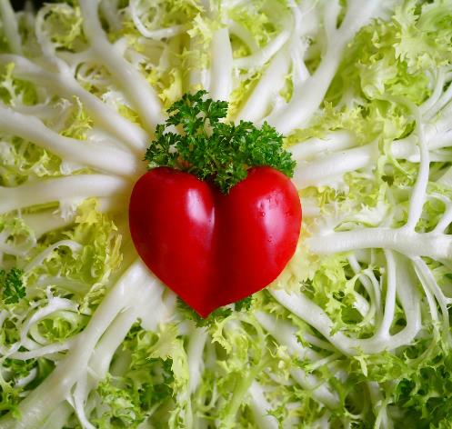
Dietetikus
8 félév, felelősség, nyilvántartás,
folyamatos képzés
A dietetikus a táplálkozástudomány és a dietetika területén szerzett felsőfokú végzettséggel rendelkező személy.
A dietetikus a táplálkozástudományt egészséges és beteg egyének, valamint csoportok élelmezési ellátása, gyógyítása és egészségnevelése céljából alkalmazza.
Feladata a betegélelmezésen és közétkeztetésen túl táplálkozási tanácsadás a gyógyítás különböző területein, valamint a táplálkozással és életmóddal összefüggő betegségek megelőzése, vagyis a korszerű, kiegyensúlyozott táplálkozás megismertetése a lakossággal.
Az Emberi Erőforrások Minisztériuma egészségügyi szakmai irányelve a terápiás/klinikai dietetikus tevékenységeiről az alap- és szakellátásban. Klinikai egészségügyi szakmai irányelv 2020.08.05. 001485. https://www.hbcs.hu/uploads/jogszabaly/3180/fajlok/
Notes:
A nagy médiazaj és 3 napos evidencia alapú táplálkozási specialista képzések mellett jó tisztázni ki a dietetetikus

Slide 3
101 éves Magyarországon a dietetikus képzés
1922. Diétás néne képzés - Dr. Soós Aladár (1890-1967)… ………..
1975. Főiskolai szint - Dr. Rigó János
1993. Négyéves képzés - Dr. Barna Mária
Hazánkban a dietetikus képzettség 3 területre ad kompetenciát:
terápiás/klinikai
prevenciós
Élelmiszer áruismeret
Élelmiszer és biokémia
Gyógy-szertan
élelmezésvezető
Táplálko-zástudo-mány
Élettan/ kórélettan
Pszicholó-gia
Klinikai dietetika és orvostudomány
Anatómia
Ételkészí-tési tech- nológia és kolloidika
Gyakorlati dietetika
Mikrobio-lógia alapjai
Notes:
2009-től MSc okl. táplálkozási szakember)

Slide 4

A dietetikus lehetséges együttműködései a kórházon túl
egészségfejlesztő irodák/EFI
háziorvos csoport praxis, praxisközösség
önkormányzati egészségfejlesztő programok
foglalkozás-egészségügy
élelmiszer-kereskedelem
Egészségvédő
célú alapítványok
betegszervezetek
magánpraxis
A dietetikus és háziorvos együttműködés
Képessé tenni a pácienst az önmenedzselésre.
A megelőzés lehetőségének növelése.
A gyógyszeres kezelések hatékonyságának és eredményességének támogatása.
- A költséges szakellátás, illetve a kórházi kezelés igényének redukálása.
Az alapellátás multidiszciplinaritása, a területi egyenlőtlenségek, a dietetikai ellátáshoz való hozzáférés javítása.
Az Emberi Erőforrások Minisztériuma egészségügyi szakmai irányelve a terápiás/klinikai dietetikus tevékenységeiről az alap- és szakellátásban. Klinikai egészségügyi szakmai irányelv 2020.08.05.

Slide 5
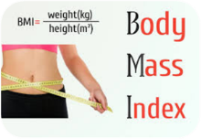

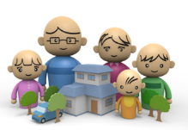
Hogyan dolgozik a dietetikus a prevencióban ?
Szakirodalmi adatok támasztják alá, hogy a dietetikus által végzett intervenció hatásossága jobb, mint a más egészségügyi szakemberek által nyújtott étrendi útmutatás. (B)
A táplálkozási intervenció (NCP) folyamata:
a táplálkozási anamnézis felvétele,
dietetikai diagnózis felállítása,
táplálkozási intervenciós terv (célok) meghatározása,
a táplálásterápia/táplálkozási intervenció kivitelezése,
monitorozása, elemzése.

Slide 6
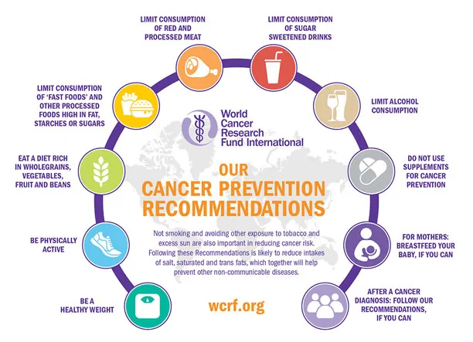
10 pontos tumor prevenciós ajánlás ( WCRF)
Tartsd a normál testtömeged!
Mozogj!
Egyél teljesőrlésű gabonát, zöldséget, gyümölcsöt, hüvelyest!
Egyél kevesebb feldolgozott élelmiszert!
Egyél kevesebb vöröshúst és feldolgozott hústerméket!
Igyál kevesebb cukros üdítőt!
Ne igyál alkoholt!
Ne szedj étrend-kiegészítőt daganat megelőző céllal!
Szoptasd a gyermeked!
Gyógyultként is ezt az ajánlást kövesd!
https://www.wcrf.org/diet-and-cancer/cancer-prevention-recommendations/

Slide 7
Van mit tenni
OTÁP 2019
Felnőtt férfiak 77%-a, a nők 60%-a túlsúlyos vagy elhízott.
Élelmirost-bevitele elmarad az ajánlásoktól.
99% az ajánlottnál magasabb a sóbevitele.
Húsok, húskészítmények bevitele(nők: 100g+50g, férfiak:135g+86g).
Háromnegyede nem fogyaszt teljes kiőrlésű gabonát:
63% az ajánlottnál kevesebb zöldséget, gyümölcsöt fogyaszt.
Rákmegelőző ajánlás
Tartsd a normál testtömeged!
Egyél teljesőrlésű gabonát, zöldséget, gyümölcsöt, hüvelyest!
Egyél kevesebb vöröshúst és feldolgozott hústerméket
https://www.wcrf.org/diet-and-cancer/cancer-prevention-recommendations/

Slide 8
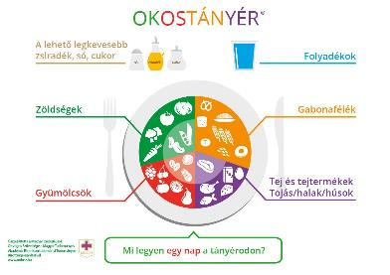

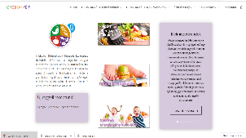

Táplálkozási ajánlás-OKOSTÁNYÉR®
2021-ben megújítottuk
A Magyar Dietetikusok Országos Szövetsége által késztett OKOSTÁNYÉR® az MTA Élelmiszertudományi Tudományos Bizottság, a Magyar Táplálkozástudományi Társaság és az Országos Gyógyszerészeti és Élelmezés-egészségügyi Intézet ajánlásával jelent meg.
www.okostanyer.hu

Slide 9
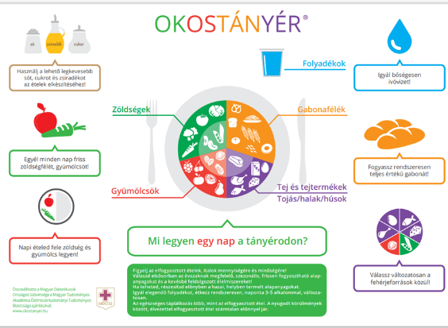
Egyél teljesőrlésű gabonát, zöldséget, gyümölcsöt, hüvelyest!
Legalább 30g élelmirost és legalább 500g zöldség/gyümölcs minden nap.
Étkezéseink tartalmazzanak teljesőrlésű gabonát, zöldséget (nem keményítő tartalmú), gyümölcsöt, hüvelyest.
Változatos színű zöldségek, gyümölcsök választása.

Slide 10

Egyél kevesebb vöröshúst és feldolgozott hústerméket!
Az ajánlás nem azt mondja, hogy ne egyél húst, hiszen a hús értékes tápanyagokat tartalmaz. A heti rendszerességű húsmentes nap azonban szerepel az ajánásban.
Vöröshús fogyasztás korlátozása: 3 adag/hét = 350–500g hőkezelt hús 500g hőkezelt vöröshús 700 - 750g nyers húsnak felel meg.
Ha fogyasztasz feldolgozott hústerméket, akkor egyél kevesebbet!

Slide 11

101 éve itt vagyunk!
A dietetikus által megtervezett, megvalósított, kontrollált és szükség szerint módosított táplálkozásterápia a prevenció minden szintjén igazolt előnyökkel jár a klinikai végpontok szempontjából, emellett egészséggazdasági haszna is egyértelmű.(Szakmai Irányelv)
A dietetikus a táplálkozástudomány és a dietetika területén szerzett felsőfokú végzettséggel rendelkező személy.
A megelőzés finom és ízletes pillére az egészséges táplálkozás. Ezért a hiteles, az érintett életkörülményeit is figyelembe vevő tanácsadás megvalósításában a dietetikus segít.

Slide 12

Mit hozhat a jövő ?
A dietetikusok markánsabb megjelenése a primér prevencióban pl.:EFI
Finanszírozott dietetika tevékenység az alapellátásban
Javul a betegek gondozása,
a terápia hatékonysága,
a páciens életminősége
a háziorvos tevékenységének eredményessége.

Slide 13
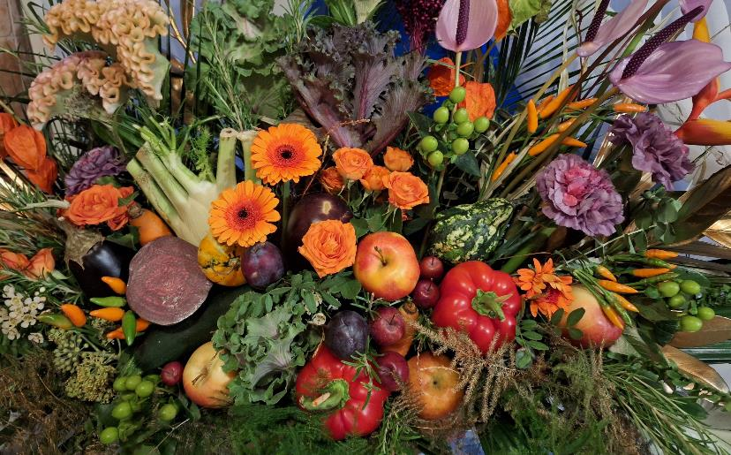
KÖSZÖNÖM A FIGYELMET
aliz.erdelyi@mdosz.hu; erdelyializ@gmail.com

